Slide 1
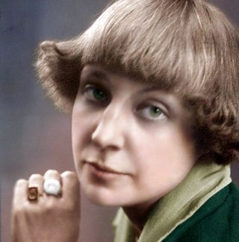
Марина Цветаева
1882 – 1941

Slide 2
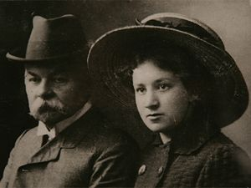
Родители

Slide 3
Раннее творчество
„Вечерний альбом“ – 1910
„Волшебный фонарь“ – 1912
„Из двух книг“ - 1913

Slide 4
Основные темы раннего творчества
Любовь
Творчество
Назначение поэта
Россия, Москва

Slide 5
Поэт „круга“
„Творчество – единственно возможное бытие поэта“
„Процесс создания стихов – это акт самоубийства“

Slide 6
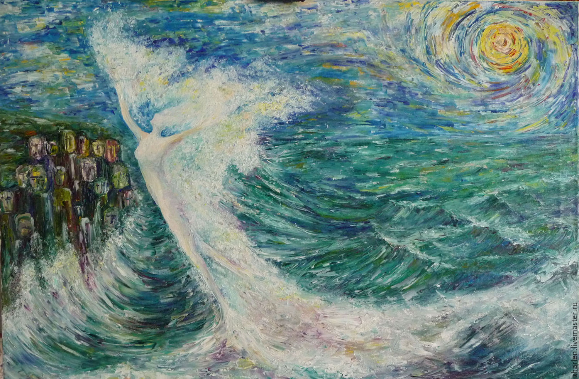
Лирическое „я“
„Кто создан из камня, кто создан из глины,- А я серебрюсь и сверкаю! Мне дело - измена, мне имя - Марина, Я - бренная пена морская.“

Slide 7
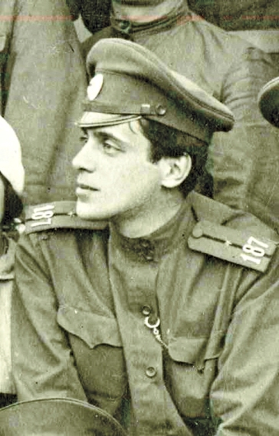
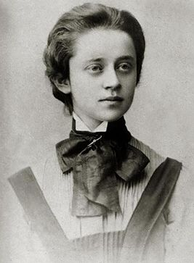
Личная жизнь
Сергей Эфрон
София Парнок
Дети:
Ариадна
Ирина
Георгий

Slide 8
Творчество до эмиграции
Цикл „Подруга“
Цикл „Стихи о Москве“
Цикл „Лебединый стан“
Поэмы „Егорушка“, „Царь-девица“,
„На красном коне“

Slide 9
Эмиграция
С 1922 – Берлин, Прага, Париж
В Праге написаны „Поэма горы“, „Поэма конца“
Переписка с Пастернаком, Рильке
Поэтический цикл „Маяковскому“
Проза: „Мой Пушкин“, „Мать и музыка“, „Повесть о Сонечке“, „Дом у Старого Пимена“, „Пленный дух“

Slide 10
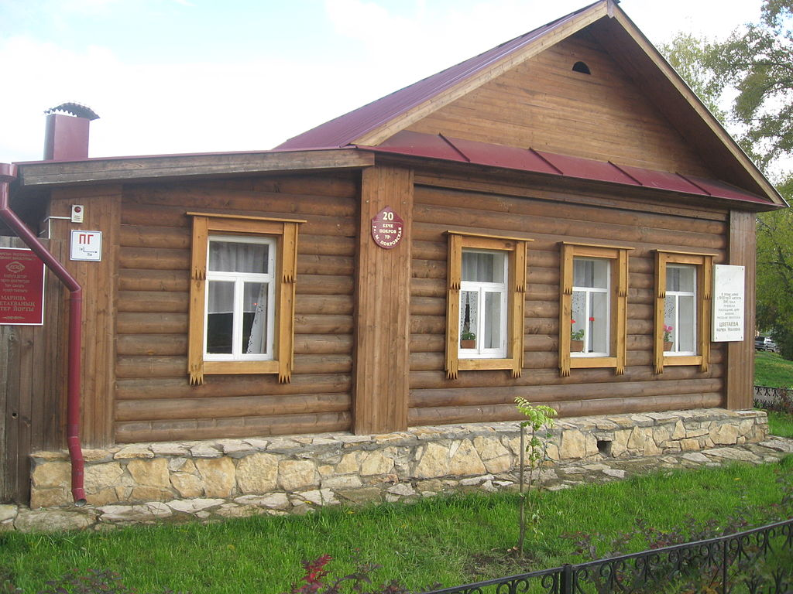
Возвращение в СССР
1939 г. – возвращение
Арест мужа и дочери
Эвакуация с сыном
1941 г. - самоубийство

Slide 11
Особенности произведений М. Цветаевой
Эмоциональность, экспрессия, максимализм
Антитеза – основной композиционный и стилистический приём
Аллитерация
Особенности синтаксиса („рваный стих“)
„Я не верю стихам, которые льются.
Рвутся – да!“
Пунктуация – много тире и восклицательных знаков
Лексические и звуковые повторения

Slide 12
«Моим стихам как драгоценным винам, настанет свой черед…»

